Slide 1



Ôn và khởi động

Slide 2




















1
3
4
2

Slide 3




Bài Thả Diều em học trong bài
trước của nhà thơ nào?
A. Tô Hoài
B. Trần Đăng Khoa
C. Bảo Châu
D. Xuân Diệu
Trở về

Slide 4
Khổ thơ đầu bài thơ Thả diều, diều thành cái gì?
A. chiếc thuyền
B. hạt cau
C.sông Ngân
D. trăng vàng
Trở về

Slide 5
Vật dụng làm từ tre nứa, có hình tròn, dùng để phơi thóc là cái gì?
A. rổ
B. nồi
C. nong
D. bao
Trở về

Slide 6
Điền tiếp vào chỗ trống:
Cánh diều xanh lúa
Uốn cong.....
A. tre xanh
B. làng xóm
C. tre làng
D. nhà em
Trở về

Slide 7


NIỀM VUI TUỔI THƠ
Bài
22
Tớ là lê-gô
Tiết 1 + 2

Slide 8


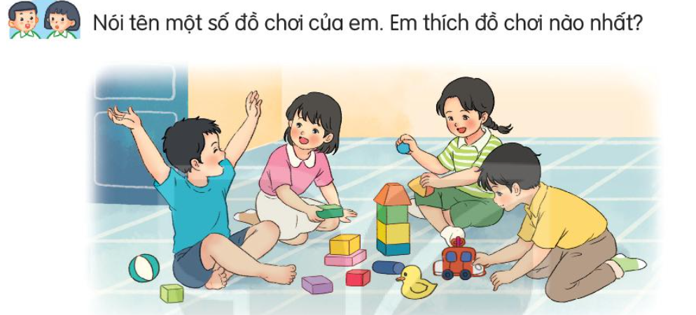

Slide 9
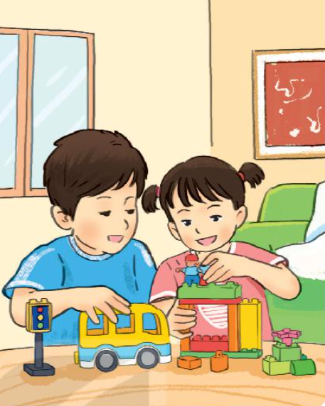
Tớ là lê-gô
Đọc mẫu
Tớ là lê-gô. Nhiều bạn gọi tớ là đồ chơi lắp ráp. Các bạn có nhận ra tớ không?
Để tớ giới thiệu với các bạn về gia đình của tớ nhé. Tớ có rất nhiều anh chị em. Chúng tớ là những khối nhỏ đủ màu sắc. Hầu hết chúng tớ có hình viên gạch. Một số thành viên có hình nhân vật tí hon và các hình xinh xắn khác.
Từ những mảnh ghép nhỏ bé, chúng tớ kết hợp với nhau để thành một thế giới kì diệu. Các bạn có thể lắp ráp nhà cửa, xe cộ, nhà máy... theo ý thích. Sau đó các bạn tháo rời ra để tạo thành nhân vật khác.
Chúng tớ giúp các bạn có trí tưởng tượng phong phú, khả năng sáng tạo và tính kiên nhẫn. Nào, các bạn đã sẵn sàng chơi cùng chúng tớ chưa?
(Bảo châu)

Slide 10


GIẢI NGHĨA TỪ
lắp ráp
Lắp các bộ phận vào với nhau cho đúng vị trí để tạo nên một đồ vật hoàn chỉnh.

Slide 11
Tớ là lê-gô
Tớ là lê-gô. Nhiều bạn gọi tớ là đồ chơi lắp ráp. Các bạn có nhận ra tớ không?
Để tớ giới thiệu với các bạn về gia đình của tớ nhé. Tớ có rất nhiều anh chị em. Chúng tớ là những khối nhỏ đủ màu sắc. Hầu hết chúng tớ có hình viên gạch. Một số thành viên có hình nhân vật tí hon và các hình xinh xắn khác.
Từ những mảnh ghép nhỏ bé, chúng tớ kết hợp với nhau để thành một thế giới kì diệu. Các bạn có thể lắp ráp nhà cửa, xe cộ, nhà máy... theo ý thích. Sau đó các bạn tháo rời ra để tạo thành nhân vật khác.
Chúng tớ giúp các bạn có trí tưởng tượng phong phú, khả năng sáng tạo và tính kiên nhẫn. Nào, các bạn đã sẵn sàng chơi cùng chúng tớ chưa?
Đọc nối tiếp câu

Slide 12



Luyện đọc câu dài:
Chúng tớ giúp các bạn có trí tưởng tượng phong phú, khả năng sáng tạo và tính kiên nhẫn.

Slide 13


Tớ là lê-gô
Tớ là lê-gô. Nhiều bạn gọi tớ là đồ chơi lắp ráp. Các bạn có nhận ra tớ không?
Để tớ giới thiệu với các bạn về gia đình của tớ nhé. Tớ có rất nhiều anh chị em. Chúng tớ là những khối nhỏ đủ màu sắc. Hầu hết chúng tớ có hình viên gạch. Một số thành viên có hình nhân vật tí hon và các hình xinh xắn khác.
Từ những mảnh ghép nhỏ bé, chúng tớ kết hợp với nhau để thành một thế giới kì diệu. Các bạn có thể lắp ráp nhà cửa, xe cộ, nhà máy... theo ý thích. Sau đó các bạn tháo rời ra để tạo thành nhân vật khác.
Chúng tớ giúp các bạn có trí tưởng tượng phong phú, khả năng sáng tạo và tính kiên nhẫn. Nào, các bạn đã sẵn sàng chơi cùng chúng tớ chưa?
(Bảo châu)
Đọc nối tiếp đoạn

Slide 14
Tớ là lê-gô
Đọc toàn bài
Tớ là lê-gô. Nhiều bạn gọi tớ là đồ chơi lắp ráp. Các bạn có nhận ra tớ không?
Để tớ giới thiệu với các bạn về gia đình của tớ nhé. Tớ có rất nhiều anh chị em. Chúng tớ là những khối nhỏ đủ màu sắc. Hầu hết chúng tớ có hình viên gạch. Một số thành viên có hình nhân vật tí hon và các hình xinh xắn khác.
Từ những mảnh ghép nhỏ bé, chúng tớ kết hợp với nhau để thành một thế giới kì diệu. Các bạn có thể lắp ráp nhà cửa, xe cộ, nhà máy... theo ý thích. Sau đó các bạn tháo rời ra để tạo thành nhân vật khác.
Chúng tớ giúp các bạn có trí tưởng tượng phong phú, khả năng sáng tạo và tính kiên nhẫn. Nào, các bạn đã sẵn sàng chơi cùng chúng tớ chưa?
(Bảo châu)

Slide 15

Trả lời câu hỏi

Slide 16
Tớ là lê-gô
Tớ là lê-gô. Nhiều bạn gọi tớ là đồ chơi lắp ráp. Các bạn có nhận ra tớ không?
Để tớ giới thiệu với các bạn về gia đình của tớ nhé. Tớ có rất nhiều anh chị em. Chúng tớ là những khối nhỏ đủ màu sắc. Hầu hết chúng tớ có hình viên gạch. Một số thành viên có hình nhân vật tí hon và các hình xinh xắn khác.
Từ những mảnh ghép nhỏ bé, chúng tớ kết hợp với nhau để thành một thế giới kì diệu. Các bạn có thể lắp ráp nhà cửa, xe cộ, nhà máy... theo ý thích. Sau đó các bạn tháo rời ra để tạo thành nhân vật khác.
Chúng tớ giúp các bạn có trí tưởng tượng phong phú, khả năng sáng tạo và tính kiên nhẫn. Nào, các bạn đã sẵn sàng chơi cùng chúng tớ chưa?
(Bảo châu)
1. Đồ chơi lê-gô còn được các bạn nhỏ gọi là gì?

Slide 17
Tớ là lê-gô
Tớ là lê-gô. Nhiều bạn gọi tớ là đồ chơi lắp ráp. Các bạn có nhận ra tớ không?
Để tớ giới thiệu với các bạn về gia đình của tớ nhé. Tớ có rất nhiều anh chị em. Chúng tớ là những khối nhỏ đủ màu sắc. Hầu hết chúng tớ có hình viên gạch. Một số thành viên có hình nhân vật tí hon và các hình xinh xắn khác.
Từ những mảnh ghép nhỏ bé, chúng tớ kết hợp với nhau để thành một thế giới kì diệu. Các bạn có thể lắp ráp nhà cửa, xe cộ, người máy... theo ý thích. Sau đó các bạn tháo rời ra để tạo thành nhân vật khác.
Chúng tớ giúp các bạn có trí tưởng tượng phong phú, khả năng sáng tạo và tính kiên nhẫn. Nào, các bạn đã sẵn sàng chơi cùng chúng tớ chưa?
(Bảo châu)
2. Nêu cách chơi lê-gô

Slide 18
Tớ là lê-gô
Tớ là lê-gô. Nhiều bạn gọi tớ là đồ chơi lắp ráp. Các bạn có nhận ra tớ không?
Để tớ giới thiệu với các bạn về gia đình của tớ nhé. Tớ có rất nhiều anh chị em. Chúng tớ là những khối nhỏ đủ màu sắc. Hầu hết chúng tớ có hình viên gạch. Một số thành viên có hình nhân vật tí hon và các hình xinh xắn khác.
Từ những mảnh ghép nhỏ bé, chúng tớ kết hợp với nhau để thành một thế giới kì diệu. Các bạn có thể lắp ráp nhà cửa, xe cộ, nhà máy... theo ý thích. Sau đó các bạn tháo rời ra để tạo thành nhân vật khác.
Chúng tớ giúp các bạn có trí tưởng tượng phong phú, khả năng sáng tạo và tính kiên nhẫn. Nào, các bạn đã sẵn sàng chơi cùng chúng tớ chưa?
(Bảo châu)
3. Trò chơi lê-gô đem lại lợi ích gì?

Slide 19

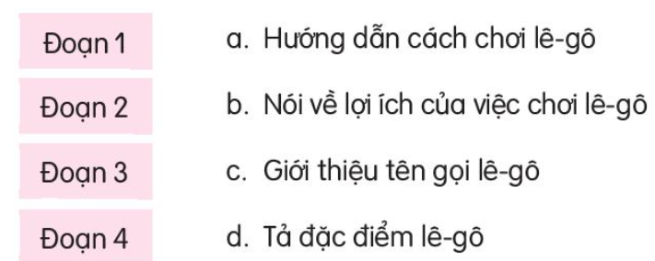
Chọn nội dung phù hợp với mỗi đoạn bài đọc

Slide 20

1. Từ ngữ chỉ đặc điểm của khối lê-gô:
Đầy màu sắc, xinh xắn, hình viên gạch..
2. Đặt câu với từ ngữ vừa tìm được
Vườn hoa nhà em đầy màu sắc.

Slide 21

CHÀO TẠM BIỆT

